Slide 1
Система социального обеспечения и Защита прав детей в Финляндии
Юлия Куокканен

Slide 2
Центральный союз защиты детей
Центральный союз защиты детей был создан в 1937 году для содействия развитию сотрудничества между организациями и правительством в области защиты детей.
Основными целями и задачами Центрального союза защиты детей является продвижение осуществления прав и интересов ребенка на общественном уровне, влияние на социально-политическом уровне в процессе принятия решений в отношении детей.
Обеспечение взаимодействия между специалистами различных секторов в рамках вопросов по защите детей.
Центральный союз защиты детей развивает работу по защите прав детей в содействии со многими другими организациями и партнерами на национальном и международном уровнях
94 организаций и 38 муниципалитетов
Сотрудники: 30 чел.

Slide 3
В Финляндии
571.000 семей с детьми, 24,1 % от всех домохозяйств
Население Финляндии 5.45 млн до конца 2014 года
Дети в возрасте до 18 лет: 1 056 606
65 % родители в браке, 19 % в гражданском браке, 18 % äiti lapsineen/мать с детьми, 3 % отец с детьми , 600 однополые зарегистрированные пары с детьми
43 % семьи с одним ребенком
30.000 детей сталкиваются ежегодно с разводом родителей
Среднегодовая прибыль 27 933 е (2013 г. )

Slide 4
Модель государства всеобщего благосостояния (социальное государство)
Универсальная модель
Политическая система страны перераспределяет материальные ресурсы в соответствии с принципом социальной справедливости, обеспечивая каждому гражданину достойный уровень жизни, сглаживая социальные различия и поддерживая нуждающихся
Финансируется за счет налоговых поступлений
В особенности материальная поддержка и дневной уход за детьми направлены на то, чтобы уравнивать расходы при рождении детей и подчеркнуть ответственность общества за поддержку детей

Slide 5
Модель государства всеобщего благосостояния (социальное государство)
Министерство социальных дел и здравоохранения отвечает за социальную политику и политику в области здравоохранения Финляндии
готовит законодательство о социальном обеспечении и отвечает за планирование, руководство и реализацию социальной политики.
На муниципальные социальные расходы и расходы на здравоохранение приходится около 55% от общего объема муниципальных расходов

Slide 6
Страхование и социальная защита всего населения
Местные власти несут ответственность за организацию социального обеспечения и предоставления медицинских услуг
Выплата социальных пособий
тем лицам, которые постоянно проживают в Финляндии
Социальные услуги предоставляемые государством и муниципалитетами:
  Услуги для детей и семей
  Реабилитация
  Стационарные услуги
  Жилищные услуги
  Денежные пособия лицам,
  ухаживающими за своими
родственниками на дому
  Надомные услуги
Услуги в области психического здоровья
Реабилитационные услуги пре алкогольной и наркотической зависимостях
Услуги для инвалидов
Услуги для пожилых
Социальное дежурство
Социальная работа

Slide 7
Профессии социальной сферы:
Младшая медицинская сестра / Обслуживающий работник (Профессионально-техническое училище) Основное образование социальной и медицинской сферы, Время обучения 2-3 лет. Направления специализации: практическая работа: уход, воспитание, реабилитация и обслуживание клиентов.
Соционом (Политехнический институт) Образование политехнического института. Время обучения 3,5 лет. Направления специализации: воспитание, обучение и консультация. Реабилитация, консультация и социальная поддержка. Предоставление услуг, управление и развитие услуг, уход
Соционом (Политехнический институт, высший уровень) Соционом (Политехнический институт)+ 2-2½ года. Профессионал социальной сферы.
Магистр социальной работы / Социальный работник (Высшее университетское образование) Время обучения 4-5 лет. Профессионал социальной сферы. Официальное право работать социальным работником.

Slide 8

Детская и семейная политика
Системные меры для содействия благополучию детей и семей
Социальные пособия и социальное обеспечение
Услуги
Совмещение работы и семьи

Slide 9
Содействие благополучию
Уровень общества | Уровень сообщества | Индивидуальный уровень
Нормативные инструменты управления План благополучия | Помощь, поддержка и консультация для всего населения | Поддержка повседневной жизни детей и семей, учитывая их точку зрения, предоставляя возможность быть услышанными
Другие действия имеющие влияние на стабилизацию жизненных условий | Целевая программа поддержки благосостояния семей и детей | Возможность на получение индивидуальной поддержки или других услуг, исходя из потребности
Развитие гражданского уровня | Действия направленные на закрепление или улучшение ситуации целевых групп | Поддержка в группах
Детский бюджет
Пособия по социальному обеспечению

Slide 10
Как ребенок становится в центре детской и семейной политики?
Стратегия благополучия
Детский бюджет
Помогает определить индивидуальные потребности ребенка и семьи
регулирует и направляет работу по развитию
Вовлекает всех участников, для развития целенаправленного сотрудничество в целях повышения благосостояния детей и семей
Может использоваться для отслеживания и планирования денежных ресурсов, направленных на детское население
оценить достаточность денежных средств
позволяет определить объём воздействия на детское население
Предотвращает возникновение конфликтов касающихся распределений ресурсов в субъектах

Slide 11

Проблемы системы и качества социальных услуг
Опрос 2015 г. выявил значительные отличия благосостояния молодых людей в зависимости от региона Финляндии (безработица, психическое здоровье молодежи)
Растёт сегрегация (изоляция) населения
Различное качество социальных услуг в регионах
Высокое количество детей проживающих вне семьи
Растущие государственные расходы

Slide 12

Мнения детей о социальных услугах
«Хочу общаться со взрослыми без титулов и каких-то статусов»
«Я хожу к школьному куратору и абсолютно не понимаю, что он делает, зачем они меня туда направили, чем они вообще занимаются»
«Вот уже год хожу на терапию. Я ему нечего не сказал - всё как-то неестественно. Он до сих пор не знает о том, что я себя режу и о происшествии с таблетками»

Slide 13

Реформа

Slide 14

Цель реформы: Среда, благоприятная для детей, на уровне муниципалитетов и субъектов (доброжелательная к детям)
Реформа системы социального обеспечения, здравоохранения, регионального самоуправления
Реформа – одна из наиболее широких реформ законодательства Финляндии в истории страны (2007/417)
При проведении структурных изменений на государственном уровне основной акцент сделан на участии детей.
Создана рабочая группа и привлечены НКО с различными проектами

Slide 15














Интеграция услуг для семей с детьми
Counties organise all health and social services for children and families and coordinate the services of different providers into efficient and customer-oriented care and service chains.
Intensive services
Intensive specialised child protection services
Intensive
preventive substance abuse services
Intensive
psychiatric services
for children and adolescents
SPECIALISED services
Child protection
Services
for people
under
criminal
sanctions
Specialised
medical care
Services for
persons with disabilities
Intensive
services for
immigrants and
asylum
seekers
LOW THRESHOLD services
Family centre
model
Welfare clinics, family work
Early childhood education
Digital services
Services provided by organisations, parishes and peers
Services for couples considering divorce
Support for wellbeing of children and adolescents at school
School and student health care
Psychologists and school social workers
Prefects and tutoring
The KiVa Koulu antibullying project
Customer-centered collaboration, efficient flow of information, interoperable systems
Notes:
Вертикальная и горизонтальная интеграция услуг , Each county will provide the necessary healthcare and social services itself or together with other counties, or may use the services of the private sector or the third sector
Indicators for efficiency and quality of services will be created
Wider freedom of choice for customers
The operation of the counties start on 1 January 2020

Slide 16

Реформа: среда, доброжелательная к детям
Соблюдение прав детей и профессиональный подход, основанный на научных и фактических данных
повышение профессионализма и обновление методов работы (Доказательные методы работы)
Услуги, основанные на потребностях семьи и детей
Централизация всех услуг – создание семейных центров
Своевременная поддержка, фокус на профилактических услугах – предоставление услуг на дому

Slide 17

Показатели эффективности программ
2017 > 2019 > 2025
Благополучие детей, семей и молодежи (2025)
наличие собственных ресурсов, жизненный контроль, субъективный опыт участия и получения помощи
Уменьшение неравенства между детьми и семьями, учёт различия между семьями
Расходы (2019)
экономия средств за счет сокращения корректирующих услуг (изъятия, зам. опека) и предотвращения судебных разбирательств (при разводе) - в 2025 на 10%
предоставление эффективных услуг при сокращении бюджета

Slide 18
Защита прав детей в Финляндии

Slide 19
Основные положения
Конституция (731/1999)
Конвенция о правах ребенка 1989 года: ООН
Закон o Защите детей 417/2007
Целью закона является оказание поддержки родительства на максимально раннем этапе, что бы исключить необходимость применения более серьезных мер.
Родители и иные лица, обладающие правами опеки над ребенком, несут первоочередную ответственность за благополучие ребенкa
Органы власти, работающие с детьми и семьями, должны оказывать родителям и другим обладающим правами опеки лицам поддержку в выполнении ими своих обязанностей по воспитанию и стремиться обеспечить семьям необходимую помощь на достаточно раннем этапе, а также при необходимости направить ребенка и семью в службу защиты детей.
Мнение ребенка должно всегда приниматься во внимание в вопросах, касающихся защиты детей
Notes:
Does not necessarily mean that decisions and solutions are what a child or his parents want

Slide 20
Система Защиты детей
Интересы ребенка
Содействие
благополучию детей
Базовые/
(универсальные)
услуги
Профилактические меры защиты детей
Профилактические
услуги
Социальные услуги (1301/2014)
Амбулаторные меры поддержки
Индивидуальные
(целевые)
меры защиты
ребенка и семьи
(Клиент службы
защиты детей)
Семейная и индивидуальная работа по защите детей
Замещающая опека

Slide 21
Индивидуальные меры защиты ребенка и семьи
Дело о защите детей принимается к рассмотрению с подачи заявления или в тот момент, когда социальному работнику или другому работнику службы защиты детей иным образом стало известно о ребенке, нуждающемся в мерах защиты.
социальный работник или другой работник службы защиты детей должен безотлагательно оценить возможную потребность ребенка в срочной защите. (Немедленное отобрание ребенка)
оценка потребности в обслуживании (на седьмой рабочий день и завершен не позднее, чем по истечении трех месяцев с момента принятия дела к рассмотрению.
Клиентские отношения в службе защиты детей начинаются в тот момент, когда на основании оценки потребности в обслуживании социальный работник констатирует, что
1) жизненные обстоятельства ребенка подвергают опасности или не обеспечивают его здоровье или развитие; или же
2) ребенок своим поведением подвергает опасности свое здоровье и развитие; и
3) ребенок нуждается в услугах и мерах поддержки в соответствии с Законом о защите детей.

Slide 22
Меры амбулаторной социальной поддержки
поддержка для разрешения проблемной ситуации в жизни ребенка и семьи (семейная работа на дому, поддержка в группах, услуги опорного лица или опорной семьи)
материальная и иная поддержка ребенка в сфере школьного обучения, профессионального образования, обеспечения жильем, трудоустройства, хобби, поддержания близких человеческих отношений, а также удовлетворения других личных нужд;
услуги по лечению и терапии в поддержку реабилитации ребенка;
усиленная работа с семьей;
семейная реабилитация; а также
иные услуги и меры поддержки ребенка и семьи.

Slide 23
Установление замещающей опеки
Изъятие ребенка из семьи под опеку – самая крайняя мера
Замещающая опека устанавливается на неопределенный срок и длится
столько, сколько требуется ребенку, но не является постоянной.
Административный суд
Родители не лишаются родительских прав (могут быть ограничены)
план работы с родителями и с ребенком
не существует детских/ювенальных судов
Цель: воссоединение семьи во всех случаях, в соответствие с
интересами ребенка

Slide 24
Формы замещающей опеки
Oрганизация ухода за ребенком и его воспитания вне семьи в том
случае, когда над ребенком установлена замещающая опека, или когда
ребенок немедленно отобран
При выборе места замещающего попечения следует учитывать основания,
потребности, необходимость поддержания отношений с братьями и сестрами,
другими близкими ему людьми,обеспечения непрерывности,по возможности
учитывать языковую, культурную и религиозную принадлежность ребенка
семейное устройство: замещающая семья ( Родственники или приемная
семья); Профессиональная приемная семья/дом семейного
типа, лицензируется как семейный дом или
учреждение социальной защиты детей
устройство в учреждение: детский дом; семейная реабилитация;
кризисный центр; учреждения для реабилитации наркозависимости;
организация для людей с ограниченными умственными
способностями

Slide 25
Последующее сопровождение
Муниципалитет обязан предоставить последующую поддержку, когда уход вне семьи длился как минимум шесть месяцев
Отдельный план клиента для последующий поддержки
До 21 года

Slide 26
Clients in community-based child welfare interventions and children and young people placed outside the home in 1996–2015*
The definition of receiving support in community care was changed by the Social Welfare Act that entered into force on 1 April 2015.
Due to this change, the number of child welfare clients in 2015 (73,872) is not directly comparable to that in 2014 (90,269).
*In addition to register data on children and young people placed outside the home, including personal identity codes, statistics are also kept of clients receiving support in community care. Some of the children and young people recorded as clients in community-based child welfare interventions are also included in those placed outside the home. The numbers presented in the figure cannot be summed up.
Source: Child welfare.OSF.THL

Slide 27
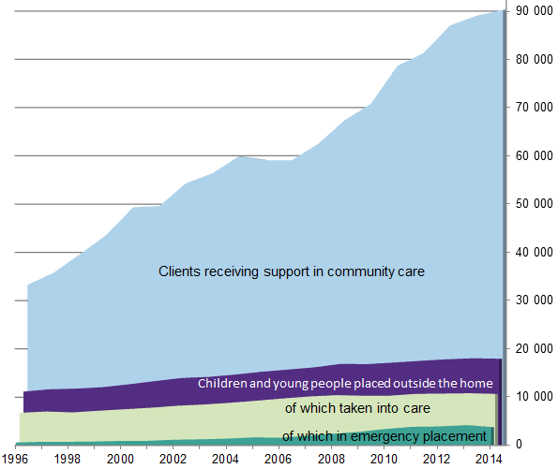
Индивидуальные меры защиты ребенка и семьи (1996-2014)
Количество детей и подростков получивших поддержку от служб защиты детей, а так же помещенных вне семьи (Включая все формы помещения; экстренное отобрание максимально 30 + 30 дней и тд.)
*In addition to register data on children and young people placed outside the home, including personal identity codes, statistics are also kept of clients receiving support in community care. Some of the children and young people recorded as clients in community-based child welfare interventions are also included in those placed outside the home. The numbers presented in the figure cannot be summed up.
Source: Child welfare.OSF.THL

Slide 28
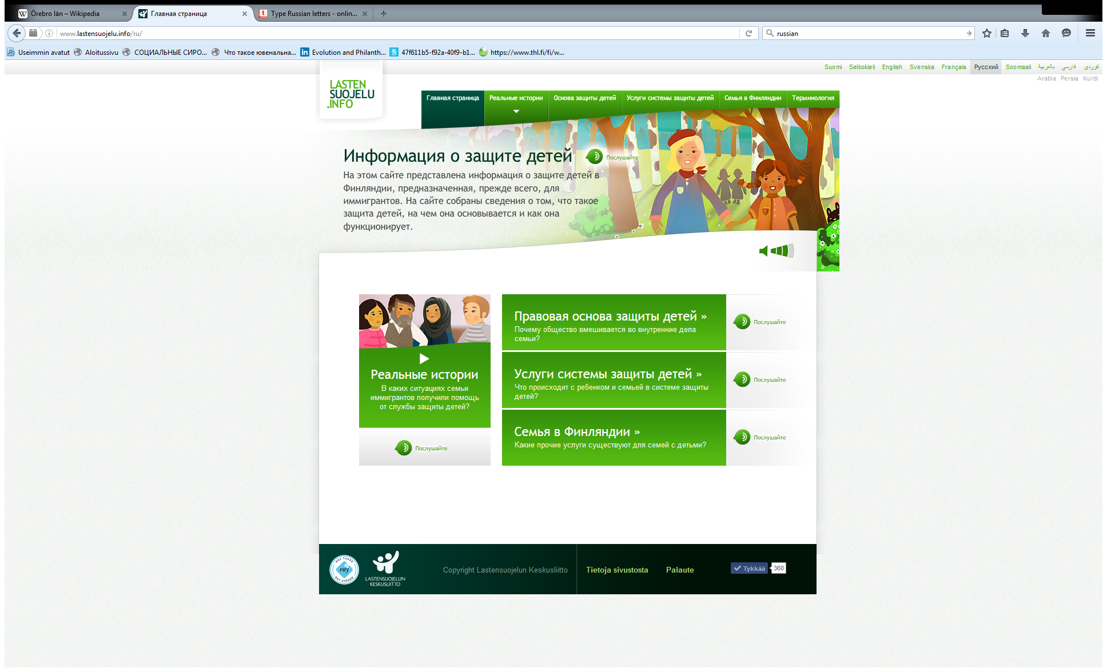
Lastensuojeluinfo

Slide 29
Спасибо!
Юлия Куокканен
Старший эксперт
Тел.+358505537417
julia.kuokkanen@lskl.fi

